Slide 1

PHÒNG GIÁO DỤC VÀ ĐÀO TẠO QUẬN LONG BIÊN
TRƯỜNG TIỂU HỌC ĐOÀN KẾT
MÔN TOÁN LỚP 1
BÀI 20: PHÉP CỘNG TRONG PHẠM VI 10 (TIẾP THEO) (TIẾT 2)
Giáo viên giảng dạy: Trần Yến Nhi

Slide 2

Ôn bài cũ
Con hãy nói tên các đồ vật ở trước, sau, bên phải, bên trái của mình.

Slide 3
1. Tính nhẩm:
2 + 7 = ….
1 + 9 = ….
1 + 7 = ….
3 + 4 = ….
9
8
10
7

Slide 4

Bài 20
Phép cộng trong phạm vi 10 (Tiếp theo)(Tiết 2)

Slide 5

Mục tiêu bài học
Tìm được kết quả các phép cộng có kết quả đến 10 (trong phạm vi 10) và thành lập Bảng cộng trong phạm vi 10.
Vận dụng được kiến thức, kĩ năng về phép cộng trong phạm vi 10 đã học vào giải quyết một số tình huống gắn với thực tế.
Phát triển các năng lực toán học.

Slide 6
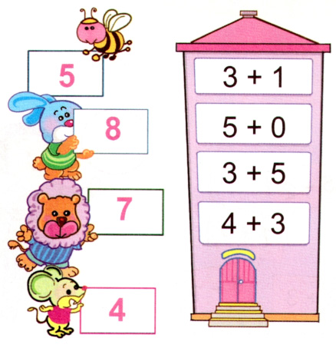
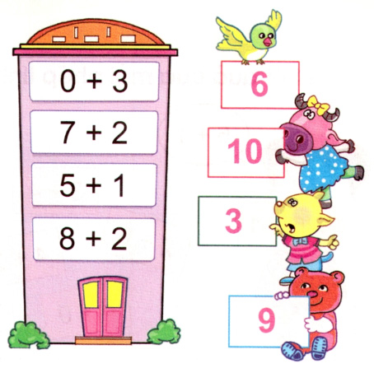
2. Nối (theo mẫu):

Slide 7



Nghỉ giải lao

Slide 8
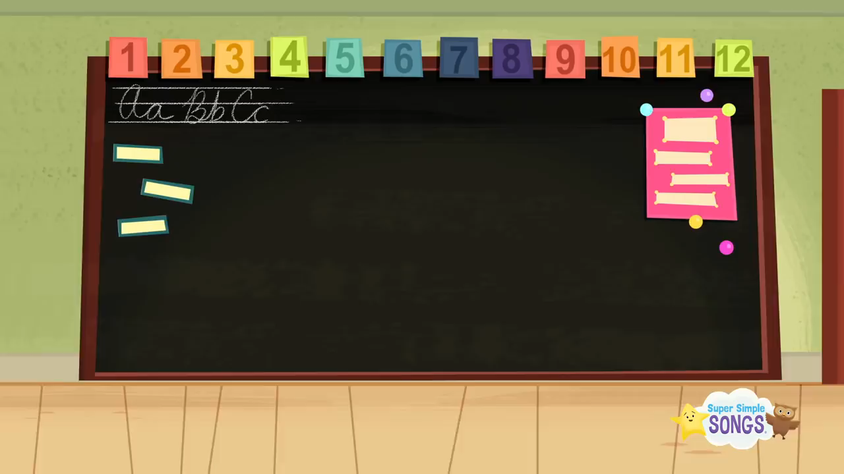

Slide 9
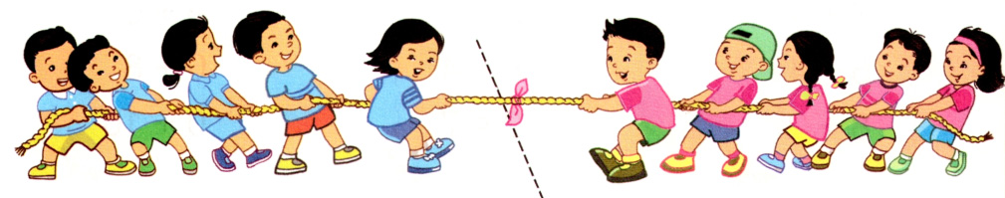
3. Viết phép tính thích hợp với mỗi tranh vẽ:
a)
5
+
5
=
10
=

Slide 10

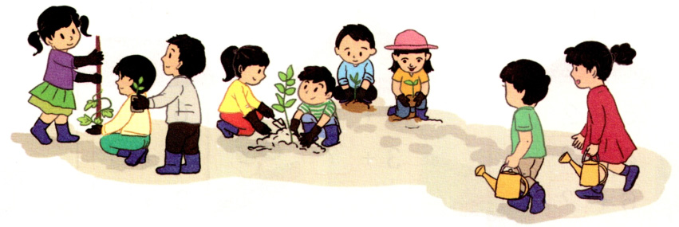
b)
7
+
2
=
9
=

Slide 11

Em hãy nghĩ ra một tình huống thực tế liên quan đến phép cộng trong phạm vi 10 và chia sẻ cho bạn mình.

Slide 12


Slide 13



Slide 14
DẶN DÒ
Các con ôn tập lại các phép cộng trong phạm vi 10, tìm các tình huống liên quan đến phép cộng trong phạm 10 để chia sẻ với cô và các bạn.
Con xem trước bài Luyện tập.

Slide 15

CHÀO TẠM BIỆT VÀ HẸN GẶP LẠI CÁC CON

